Slide 1
第4章 Spring的数据库编程
《Java EE企业级应用开发教程（Spring+Spring MVC+MyBatis）（第3版）》

Slide 2
学习目标/Target
了解JdbcTemplate的相关概念，能够简述JdbcTemplate的作用
了解Spring事务管理的概念，能够简述Spring事务管理的作用
掌握JdbcTemplate的增删改查操作
熟悉基于XML方式的事务管理
掌握注解方式的事务管理

Slide 3
章节概述/ Summary
在Java企业级开发中，应用程序对数据库的操作是不可或缺的一环，然而，传统的JDBC操作方式相对烦琐且容易出错，尤其是在处理资源管理和事务控制时。作为一站式服务框架，Spring框架的Spring JDBC模块提供了强大的数据库编程支持。同时，为解决操作数据库时的事务问题，Spring框架还提供了事务管理功能。在Spring的数据库编程中，Spring JDBC模块中的JdbcTemplate和Spring的事务管理最为常见，本章将对Spring的数据库编程中这两部分进行讲解。

Slide 4
目录/Contents
4.1
JdbcTemplate
4.2
Spring事务管理概述
4.3
声明式事务管理

Slide 5
4.1
JdbcTemplate

Slide 6
4.1 JdbcTemplate
Spring框架中的Spring JDBC模块对JDBC API进行了封装，主要目的是降低JDBC API的使用难度，以一种更直接、更简洁的方式使用JDBC API。使用Spring JDBC，开发人员只需定义必要的参数，指定需要执行的SQL语句，就可以轻松地进行JDBC编程。
同时，Spring JDBC能够负责驱动的加载、数据库连接的开启与关闭、SQL语句的创建与执行、异常处理以及事务处理等烦琐的工作，这样开发人员就能够从烦琐的JDBC API中解脱出来，有更多的精力专注于业务的开发。为了简化JDBC的开发，Spring JDBC提供了多个实用的数据库访问工具，其中最常用的就是JdbcTemplate。下面对JdbcTemplate的进行讲解。

Slide 7

4.1.1 JdbcTemplate概述
先定一个小目标！
先定一个小目标！
了解JdbcTemplate的相关概念，能够简述JdbcTemplate的作用

Slide 8
4.1.1 JdbcTemplate概述
core（核心包）
object（对象包）
包含Spring JDBC的核心类和接口，其中最重要的是JdbcTemplate类
包含了与对象映射相关的类和接口
Spring JDBC模块主要的包
dataSource（数据源包）
support（支持包）
包含与数据源相关的类和接口，用于配置和管理数据库连接
包含了一些额外的支持类和工具类，可以提供更便利的数据库操作

Slide 9
4.1.1 JdbcTemplate概述
JdbcTemplate提供了丰富的方法来支持数据库操作，包括插入、查询、更新和删除，并可以通过参数传递来设置SQL语句中的占位符。JdbcTemplate常见的数据库操作方法如下。
方法 | 说明
int update(String sql) | 用于执行给定的SQL语句，并返回受影响的行数。通常用于执行INSERT、UPDATE和DELETE等操作
int update(String sql, Object... args) | 用于执行给定的SQL语句，并返回受影响的行数。args参数是一个可变长度的数组，用于传递SQL语句中的参数值
int[] batchUpdate(String sql, List<Object[]> batchArgs) | 用于执行给定的SQL，并返回每个SQL语句执行影响的行数。batchArgs是一个参数数组的列表，列表中的每个数组对应一条SQL语句的参数值

Slide 10
4.1.1 JdbcTemplate概述
方法 | 说明
List<T> query(String sql, RowMapper<T> rowMapper) | 用于执行给定的SQL语句，并使用提供的RowMapper将每行的结果映射为对象
List<T> query(String sql, Object[] args, RowMapper<T> rowMapper) | 用于执行带有参数的查询SQL语句，并使用提供的RowMapper将每行的结果映射为对象。args参数是一个可变长度的数组，用于传递SQL语句中的参数值
T queryForObject(String sql, RowMapper<T> rowMapper,Object... args) | 用于执行带有参数的查询SQL语句，并通过RowMapper返回一个Object类型的单行记录

Slide 11
4.1.1 JdbcTemplate概述
方法 | 说明
Map<String, Object> queryForMap(String sql, Object... args) | 用于执行带有参数的查询SQL语句，并将单行结果映射为一个Map对象。args参数是一个可变长度的数组，用于传递SQL语句中的参数值
List<T> queryForList(String sql, Class<T> elementType, Object... args) | 用于执行带有参数的查询SQL语句，并将多行结果映射为一个List对象。elementType参数用于指定查询结果被映射的类型，args参数是一个可变长度的数组，用于传递SQL语句中的参数值
void execute(String sql) | 用于执行任意的SQL语句，不返回任何结果。通常用于执行DDL语句或者不需要返回结果的SQL操作

Slide 12
4.1.2 JdbcTemplate的使用
先定一个小目标！
先定一个小目标！
掌握JdbcTemplate的增删改查操作

Slide 13
4.1.2 JdbcTemplate的使用
1.配置数据源
数据源是JdbcTemplate连接数据库的桥梁，开发者需要配置一个数据源对象，并将其注入JdbcTemplate中
JdbcTemplate的使用的步骤
2.创建JdbcTemplate对象
通过Spring的配置文件或注解方式，将数据源对象注入JdbcTemplate中，从而创建一个JdbcTemplate对象
3.执行数据库操作
使用JdbcTemplate提供的各种方法，如update、query等，执行增删改查等数据库操作

Slide 14


4.1.2 JdbcTemplate的使用
下面通过案例对JdbcTemplate常用增删改查方法的操作进行演示。
1.创建项目并引入依赖
在IDEA中创建名称为chapter04的Maven项目，并在项目的pom.xml文件中引入Spring的核心依赖、数据库和单元测试相关的依赖，具体如文件4-1所示。
源 代 码
文件4-1
pom.xml

Slide 15
4.1.2 JdbcTemplate的使用
2.创建数据表和配置连接数据库的信息
使用JdbcTemplate执行增删改查操作时，需要在对应的SQL语句中指定所操作的数据表，在此先创建本案例所需的数据库，创建数据库和数据表的语句如文件4-2所示。
源 代 码
文件4-2
account.sql

Slide 16
4.1.2 JdbcTemplate的使用
2.创建数据表和配置连接数据库的信息
在chapter04的resources目录下创建配置文件application.properties，在该配置文件中配置连接数据库的信息，具体如文件4-3所示。
源 代 码
文件4-3
application.properties

Slide 17
4.1.2 JdbcTemplate的使用
3.创建Spring配置类并配置数据源和JdbcTemplate
在项目中创建com.itheima.config包，在该包中创建Spring的配置类，在该配置类中加载application.properties文件中的信息配置数据源，并基于数据源创建JdbcTemplate对象交由Spring管理，具体如文件4-4所示。
源 代 码
文件4-4
DataSourceConfig.java

Slide 18
4.1.2 JdbcTemplate的使用
4.创建实体类
在项目中创建com.itheima.pojo包，在该包中创建实体类Account，在Account类中定义id、username和balance属性，以及其对应的getter/setter方法，具体如文件4-5所示。
源 代 码
文件4-5
Account.java

Slide 19
4.1.2 JdbcTemplate的使用
5.创建Dao接口和对应的实现类
在项目中创建com.itheima.dao包，在该包中创建操作账户信息的Dao接口和接口对应的实现类，接口中定义了对账户的增删改查方法，具体如文件4-6和文件4-7所示。
源 代 码
文件4-6 AccountDao.java
文件4-7 AccountDaoImpl.java

Slide 20
4.1.2 JdbcTemplate的使用
6.创建测试类
在项目的test\java目录下创建测试类JDBCTest，在测试类中注入AccountDao对象，具体如文件4-8所示。
源 代 码
文件4-8
JDBCTest.java

Slide 21
4.1.2 JdbcTemplate的使用
7.定义测试方法并测试效果
（1）添加单个信息并查询的方法
在JdbcTemplate类中定义测试方法添加单个账户信息并根据账户id查询账户信息，具体如下所示。
源 代 码
testAddAccount()

Slide 22
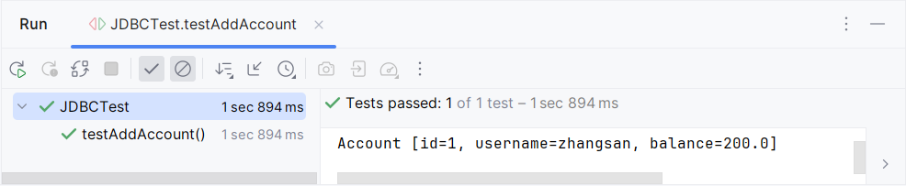
4.1.2 JdbcTemplate的使用
7.定义测试方法并测试效果
运行testAddAccount()方法，运行结果如下图所示。

Slide 23
4.1.2 JdbcTemplate的使用
7.定义测试方法并测试效果
（2）批量添加和查询方法
在JdbcTemplate类中定义将查询结果封装到Map和List的测试方法，以及批量添加账户信息的测试方法，具体如下所示。
源 代 码
批量添加和查询方法

Slide 24
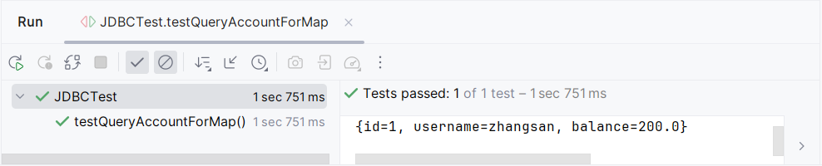
4.1.2 JdbcTemplate的使用
7.定义测试方法并测试效果
运行testQueryAccountForMap()方法，运行结果如下图所示。

Slide 25
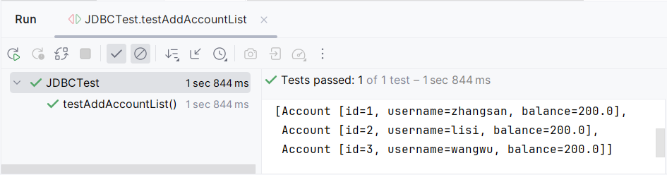
4.1.2 JdbcTemplate的使用
7.定义测试方法并测试效果
运行testAddAccountList()方法，运行结果如下图所示。

Slide 26
4.1.2 JdbcTemplate的使用
7.定义测试方法并测试效果
（3）修改和删除方法
在JdbcTemplate类中定义测试修改和删除账户信息的测试方法，具体如下所示。
源 代 码
修改和删除方法

Slide 27
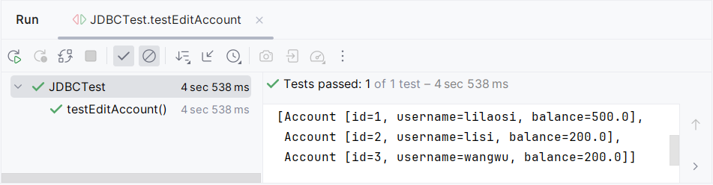
4.1.2 JdbcTemplate的使用
7.定义测试方法并测试效果
运行testEditAccount()方法，运行结果如下图所示。

Slide 28
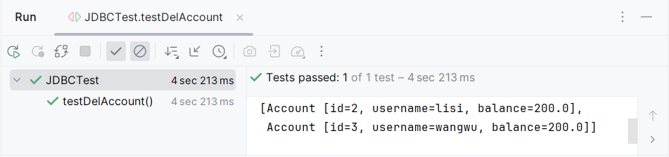
4.1.2 JdbcTemplate的使用
7.定义测试方法并测试效果
运行testDelAccount()方法，运行结果如下图所示。

Slide 29
4.2
Spring事务管理概述

Slide 30
4.2 Spring事务管理概述
先定一个小目标！
先定一个小目标！
了解Spring事务管理的概念，能够简述Spring事务管理的作用

Slide 31
4.2 Spring事务管理概述
在实际开发中，为了确保数据的完整性和一致性，通常需要在操作数据时进行事务管理，使一系列增加、修改、删除数据的操作要么全部成功，要么全部失败。Spring作为提供了一站式解决方案的框架，也提供了强大的事务管理功能。Spring的事务管理主要基于PlatformTransactionManager接口、TransactionDefinition接口、TransactionStatus接口实现，下面分别对这三个接口进行讲解。

Slide 32
4.2 Spring事务管理概述
1.PlatformTransactionManager接口
PlatformTransactionManager接口是Spring事务管理的核心，它提供了管理事务的方法，例如开始事务、提交事务、回滚事务等，该接口中提供了3个管理事务的方法，具体如下所示。
方法 | 说明
TransactionStatus getTransaction( TransactionDefinition definition ) | 用于获取一个新的事务或者参与到已存在的事务中，并返回事务的状态信息
void commit(TransactionStatus status) | 用于提交事务
void rollback(TransactionStatus status) | 用于回滚事务

Slide 33
4.2 Spring事务管理概述
2.TransactionDefinition接口
TransactionDefinition接口中定义了事务描述相关的常量，其中包括了事务的隔离级别、事务的传播行为、事务的超时时间和是否为只读事务。
（1）事务的隔离级别
事务的隔离级别是指事务之间的隔离程度，TransactionDefinition接口中定义了5种隔离级别。

Slide 34
4.2 Spring事务管理概述
隔离级别 | 说明
ISOLATION_DEFAULT | 采用当前数据库默认的事务隔离级别
ISOLATION_READ_UNCOMMITTED | 表示读未提交。允许另外一个事务读取到当前事务未提交的数据，隔离级别最低，可能会导致脏读、幻读或不可重复读
ISOLATION_READ_COMMITTED | 表示读已提交。被一个事务修改的数据提交后才能被另一个事务读取，可以避免脏读，无法避免幻读，而且不可重复读
ISOLATION_ REPEATABLE_READ | 可重复读，这个隔离级别保证了在同一个事务中多次读取同一数据的结果是一致的，可以避免脏读，资源消耗上升。这是MySQL数据库的默认隔离级别
REPEATABLE_SERIALIZABLE | 事务串行执行，也就是按照时间顺序一一执行多个事务，不存在并发问题，最可靠，但性能与效率最低

Slide 35
4.2 Spring事务管理概述
（2）事务的传播行为
事务的传播行为是指处于不同事务中的方法在相互调用时，方法执行期间，事务的维护情况。例如，当一个事务的方法B调用另一个事务的方法A时，可以规定A方法继续在B方法所属的现有事务中运行，也可以规定A方法开启一个新事务，在新事务中运行，B方法所属的现有事务先挂起，等A方法的新事务执行完毕后再恢复。

Slide 36
4.2 Spring事务管理概述
传播行为 | 说明
PROPAGATION_REQUIRED | 默认的事务传播行为。如果当前存在一个事务，则加入该事务；如果当前没有事务，则创建一个新的事务
PROPAGATION_SUPPORTS | 如果当前存在一个事务，则加入该事务；如果当前没有事务，则以非事务方式执行
PROPAGATION_MANDATORY | 当前必须存在一个事务，如果没有，就抛出异常
PROPAGATION_REQUIRES_NEW | 创建一个新的事务，如果当前已存在一个事务，将已存在的事务挂起
PROPAGATION_NOT_SUPPORTED | 总是以非事务方式执行，如果当前存在事务，则把当前事务挂起
PROPAGATION_NEVER | 永远不支持当前事务，如果当前已存在一个事务，则抛出异常
PROPAGATION_NESTED | 如果当前存在事务，则在当前事务的一个子事务中执行

Slide 37
4.2 Spring事务管理概述
（3）事务的超时时间
事务的超时时间是指事务执行的时间界限，超过这个时间界限，事务将会回滚。TransactionDefinition接口提供了TIMEOUT_DEFAULT常量用于表示Spring事务管理器的默认超时时间。
如果开发者想要自行指定事务的超时时间，可以使用DefaultTransactionDefinition类的setTimeout()方法或@Transactional注解的timeout属性实现。

Slide 38
4.2 Spring事务管理概述
（4）事务是否只读
当事务被标记为只读时，意味着该事务只从数据库中读取数据而不修改数据。尝试在只读事务中修改数据通常会引发异常，这是因为绝大多数数据库和事务管理器会禁止在只读事务中执行写操作。这种设计保证了数据的一致性和可靠性，同时也促进了数据库引擎对只读事务的优化，从而提高了系统的整体性能。

Slide 39
4.2 Spring事务管理概述
TransactionDefinition接口中除了提供事务的隔离级别、事务的传播行为、事务的超时时间和是否为只读事务的常量外，还提供了一系列方法来获取事务的属性，TransactionDefinition接口常用的方法如下所示。
方法 | 说明
int getPropagationBehavior() | 返回事务的传播行为
int getIsolationLevel() | 返回事务的隔离级别
int getTimeout() | 返回事务的超时时间
boolean isReadOnly() | 判断事务是否为只读
String getName() | 返回定义的事务名称

Slide 40
4.2 Spring事务管理概述
3.TransactionStatus接口
TransactionStatus接口主要用于界定事务的状态，它提供了一系列返回事务状态信息的方法，具体如下。
方法 | 说明
boolean isNewTransaction() | 如果当前方法是事务的起点，那么说明当前事务是新事务
boolean hasSavepoint() | 判断当前事务是否创建了一个保存点
boolean isRollbackOnly() | 判断当前事务是否被标记为rollback-only，即事务是否只能执行回滚操作而不能提交
void setRollbackOnly() | 将当前事务标记为rollback-only
boolean isCompleted() | 判断当前事务是否已经完成，即事务是否已经提交或回滚
void flush() | 刷新底层的修改到数据库

Slide 41
4.2 Spring事务管理概述
编程式事务管理
通过编写代码来管理事务的开始、提交、回滚等操作。开发人员可以在代码中直接调用事务管理的API来实现对事务的控制
事务管理方式
声明式事务管理
通过在配置文件中或者使用注解的方式来声明事务的管理方式。声明式事务管理通过AOP技术实现了事务的管理，开发人员可以将事务的管理与业务逻辑分离，使得代码更加清晰简洁

Slide 42
4.3
声明式事务管理

Slide 43
4.3 声明式事务管理
Spring 的声明式事务管理是企业级应用中非常实用且被广泛采用的一种方式，可以有效地简化事务管理的实现，提高代码的质量和可维护性。Spring的声明式事务管理可以通过两种方式来实现，一种是基于XML的方式，另一种是基于注解的方式。本节将对这两种声明式事务管理方式进行讲解。

Slide 44
4.3.1 基于XML方式的声明式事务管理
先定一个小目标！
先定一个小目标！
掌握基于XML方式的事务管理

Slide 45
4.3.1 基于XML方式的声明式事务管理
基于XML方式的声明式事务管理是通过在XML配置文件中配置事务规则的相关声明来实现的。在使用XML文件配置声明式事务管理时，首先要引入tx命名空间，在引入tx命名空间之后，可以使用<tx:advice>标签来配置事务的通知，实现事务管理。
配置<tx:advice>标签时，通常需要指定id和transaction-manager属性，其中id属性是配置文件中的唯一标识，transaction-manager属性用于指定事务管理器。除此之外，<tx:advice>标签还包含子标签<tx:attributes>，<tx:attributes>标签可配置多个<tx:method>子标签，<tx:method>子标签主要用于配置每个方法具体的事务属性，包括传播行为、隔离级别、超时等。

Slide 46
4.3.1 基于XML方式的声明式事务管理
<tx:method>标签的常用属性
属性 | 说明
name | 用于指定方法名的匹配模式，该属性为必选属性，它指定了与事务属性相关的方法名
propagation | 用于指定事务的传播行为
isolation | 用于指定事务的隔离级别
read-only | 用于指定事务是否只读
timeout | 用于指定事务超时时间
rollback-for | 用于指定触发事务回滚的异常类
no-rollback-for | 用于指定不触发事务回滚的异常类

Slide 47
4.3.1 基于XML方式的声明式事务管理
编写一个模拟银行转账的程序，要求在转账时通过Spring对事务进行控制。
（1）引入依赖
Spring的声明式事务管理底层依赖于AOP技术来实现，对此需要在chapter04项目的pom.xml文件中引入aspectjrt依赖和aspectjweaver依赖作为实现切面所需的依赖包，具体代码如下所示。
源 代 码
引入依赖

Slide 48
4.3.1 基于XML方式的声明式事务管理
（2）定义Dao层方法
在文件4-6的AccountDao接口中声明转账方法transfer()，其代码如下所示。
// 转账
public void transfer(String outUser,String inUser,Double money);

Slide 49
4.3.1 基于XML方式的声明式事务管理
（3）实现Dao层方法
在文件4-7的AccountDaoImpl实现类中实现AccountDao接口中的transfer()方法，其代码如下所示。
源 代 码
transfer()方法

Slide 50
4.3.1 基于XML方式的声明式事务管理
（4）创建配置文件
在chapter04项目中创建配置文件applicationContext.xml，在配置文件中配置事务管理器和事务通知，具体代码如文件4-9所示。
源 代 码
文件4-9
applicationContext.xml

Slide 51
4.3.1 基于XML方式的声明式事务管理
（5）创建测试类
在chapter04项目的test\java目录下创建测试类TransactionTest，在测试类中注入AccountDao对象，具体如文件4-10所示。
源 代 码
文件4-10
TransactionTest.java

Slide 52
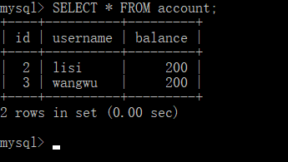
4.3.1 基于XML方式的声明式事务管理
（6）测试效果
为了程序运行前后的效果，在程序运行前先查询当前account数据表中的数据，具体如下图所示。

Slide 53
4.3.1 基于XML方式的声明式事务管理
（6）测试效果
运行文件4-10中的testTransfer()方法，再次查看account数据表中的数据，具体如下图所示。

Slide 54
4.3.2 基于注解方式的声明式事务管理
先定一个小目标！
先定一个小目标！
掌握注解方式的事务管理

Slide 55
4.3.2 基于注解方式的声明式事务管理
基于XML实现声明式事务管理存在一些缺点，例如在Spring配置文件中需要编写大量的AOP相关配置，这可能导致代码冗余和可读性降低。为了解决这一问题，可以采用基于注解方式的声明式事务管理，从而简化Spring配置文件。
基于注解方式的声明式事务管理，可以直接在需要应用切面的类或方法上添加注解，指定切面的逻辑，而无需在XML配置文件中进行繁琐的配置。Spring提供了@Transactional注解来实现声明式事务管理，该注解与XML配置中使用的<tx:advice>标签具有相同的功能。通过在需要事务管理的方法上添加@Transactional注解，可以自动开启、提交或回滚事务，而无需在XML配置文件中显式声明事务通知。

Slide 56
4.3.2 基于注解方式的声明式事务管理
@Transactional可以标注在接口、接口方法、类或类方法上，当标注类时，该类的所有public方法都将具有同样类型的事务属性；当标注类中的方法时，如果该类也标注了@Transactional，那么类中方法的注解将会屏蔽类的注解。@Transactional的常用属性如下所示。
属性 | 说明
value | 用于指定使用的事务管理器
propagation | 用于指定事务的传播行为
isolation | 用于指定事务的隔离级别
timeout | 用于指定事务的超时时间
readonly | 用于指定事务是否为只读
rollbackFor | 用于指定导致事务回滚的异常类数组
rollbackForClassName | 用于指定导致事务回滚的异常类名称数组
noRollbackFor | 用于指定不会导致事务回滚的异常类数组
noRollbackForClassName | 用于指定不会导致事务回滚的异常类名称数组

Slide 57
4.3.2 基于注解方式的声明式事务管理
当使用@Transactional时，还需在Spring的XML文件中通过<tx:annotation-driven>标签配置事务注解驱动，<tx:annotation-driven>标签会告诉Spring启用注解驱动的事务管理，并会自动扫描带有@Transactional注解的类和方法，以应用事务管理配置。
<tx:annotation-driven>标签中有一个常用属性transaction-manager，该属性用于指定事务管理器，transaction-manager属性默认取值为transactionManager，如果应用程序中存在一个名为transactionManager的事务管理器，并且开发者希望使用该事务管理器，则可以省略对transaction-manager属性的显式配置。

Slide 58
4.3.2 基于注解方式的声明式事务管理
对项目chapter04的代码进行修改，基于注解方式来实现项目中的事务管理。
（1）创建配置文件
在chapter04项目的src/main/resources目录下，创建配置文件applicationContext-annotation.xml，在该文件中配置事务注解驱动，如文件4-11所示。
源 代 码
文件4-11
applicationContext-annotation.xml

Slide 59
4.3.2 基于注解方式的声明式事务管理
（2）修改Dao层实现类
在AccountDaoImpl实现类的transfer()方法上使用@Transactional注解进行标注，具体如下所示。
源 代 码
transfer()方法

Slide 60
4.3.2 基于注解方式的声明式事务管理
（3）修改测试类
在文件4-10的TransactionTest测试类上修改测试时候所需的配置文件，具体如文件4-12所示。
源 代 码
文件4-12
TransactionTest.java

Slide 61
4.3.2 基于注解方式的声明式事务管理
（4）测试效果
运行文件4-12中的testTransfer()方法后，查看account数据表中的数据，具体如下图所示。

Slide 62
本章小结
本
章
小
结
本章主要讲解了Spring的数据库编程。首先讲解了JdbcTemplate，包括JdbcTemplate概述和JdbcTemplate的增删改查操作；接着讲解了Spring事务管理概述；最后讲解了两种实现声明式事务管理的方式，基于XML方式的声明式事务和基于注解方式的声明式事务。通过本章的学习，读者可以对Spring的数据库编程有一定的了解，为框架中数据库开发奠定了基础。

